Slide 1

第三节 面向成功的职业规划
主讲：刘纪云

Slide 2


Slide 3


Slide 4


Slide 5
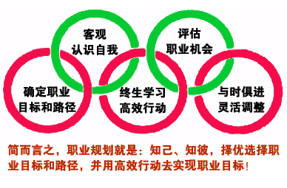

Slide 6
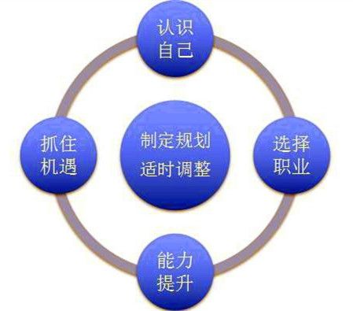

Slide 7
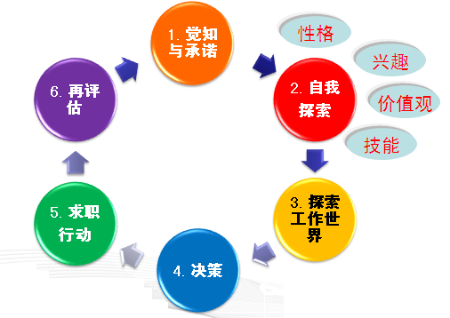

Slide 8
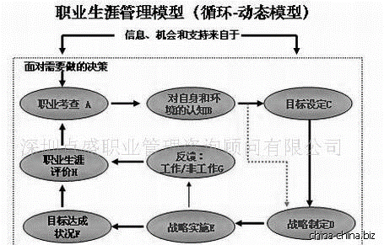

Slide 9
教学目标
知识目标
1.了解树立职业理想和进行职业定向的相关知识。
2.掌握进行职业规划的基本方法。
能力目标
1.能够正确认知自己的职业定位，进行正确的职业定向。
2.能够进行职业规划，写出职业规划文本。刘纪云
情感目标
1.树立高尚而务实的职业理想，从中获得激励和动力。
2.理解职业成功标准和要素，自信、自尊，立即行动。

Slide 10
教学导入
被誉为中国大学生“思想之父”的李开复，2009年4月，在接受《羊城晚报》关于“大学生如何对待就业”的专题采访时说了这 样一件事：有一个在美国读大学的学生，他所在的学校不算很好， 但他的成绩还算可以。他立志进入Google工作，问我有没有这个可 能。在问了他一些基础知识后，我发现他很聪明，但专业知识不够扎实，我不认为目前的他有机会进入Google。因此我对他说：“现在还很难，但如果再努力一下就有可能。”他继续问：“我能做些 什么事让这个可能性最大化呢？”于是，我建议他去读硕士，并向他推荐了Google很喜欢的一所大学——加拿大的滑铁卢大学，因为它的计算机学院教学务实，而且入学还算容易，学费也不贵。两年 后他拿到了硕士学位，现在已经进入Google工作。

Slide 11
案例讨论
1、焊接特级技师高凤林的职业选择
2、我的中国梦主题演讲会
3、给罗先生的咨询信
4、法国的智力竞赛题
5、比尔•盖茨和科莱特的职业选择

Slide 12
案例链接
2009年12月25日，一位技师学院党委书 记光荣退休。在全校教师大会上，他用投影 仪打出了一张特殊的图片：那是由40多张自儿时到工作的第一年，再到退休每年一张的生日照合成的图片。这张图片的主题是“岁 月留痕”。他说：这张图片是他用一个星期 从零开始学习，亲自在电脑上制作完成的， 虽然不算精美，但既是对过往职业生涯的回 顾又是对未来生活的展望。作为一份微不足道的礼物送给大家，表达一下一个退休了的 教育工作者对大家的期许。 在将来的工作中，我们能否每年拍一张生日工作照，以此记录自己的职业生涯,感悟人生的价值呢？

Slide 13
教学要点
1.职 业 指 导
职业指导也叫职业生涯指导，是帮助个人成功获取职业并取得职业成功 的各种措施的总称。黄炎培：“职业指导，外适于社会分工制度之需要，内 应天生人类不齐才性之特征。” 邹韬奋：职业指导“为事择人，为人择事，使社会事业与个人才智得其圆满发展之机会，乃其主要目的。”

Slide 14
教学要点
2.高品位职业生活的要素
职业胜任度：
指个人的职业能力对职业活动的承受程度。一个人如果能够对职业活动得心应手、
应对自如，就会对工作产 生成就感和快乐感，反之就会感到力不从心、心力交瘁。
职业认同度：
指个人对职业的肯定程度。职业认同度越高，个人对职业的接受和热爱程度就越
高，从事职业活动的态度就 越积极；反之个人参与职业活动的热情就越低，态度
就越消极。
职业满意度：
指个人对所从事职业活动和职业环境的积极评 价。符合期望的职业，会给人比较
高的满意度，反之就低。

Slide 15

教学要点
3.职业定向三要素
职业选择的环境和背景：职业选择的环境和背景是指确立职 业理想时，需要考虑到自身可利用的资源和优势。包括国家政策形成的大环境，所在地区的经济特色、自身职业能力与企业 的契合程度等小环境。
社会需要和发展趋势：社会需要和发展趋势是职业定向的重 要参考。不能一味追求时尚而不顾职业发展的社会趋势，否则 在未来的职业生活中可能处于被动地位。
个人的职业兴趣：职业兴趣可引导人们喜欢某种职业，充分 发挥智力、技能和创造力，长期保持高效而不疲倦。

Slide 16
教学要点
4.职业理想与中国梦
全面建成小康社会，建成富强民主文明和谐的社会主义现 代化国家，实现中华民族伟大复兴的中国梦，是中国人民当前 的共同理想，引导着社会需要和社会发展趋势，也决定了职业 选择的大环境。 因此，将个人职业理想融入中国梦，既是国家的要求，也 是自我发展和实现人生价值的需要。实现中国梦需要每个人坚 持不懈地努力，每个人的职业理想也需要通过融入中国梦来获 得坚实基础和可靠保障。

Slide 17
教学要点
5.职 业 规 划
职业规划也叫生涯规划，是指一个人基于自己的职业理想 而对自己一生的职业活动做一个计划、一个安排，目的是让自 己及早确立职业活动的方向、目标以及实现的途径和方法。
职业规划需要遵循下列原则：
可行性原则：合理制定目标和路径，确保可实施操作。
长期性原则：从自己的人生志向出发，要有长远目光。
指导性原则：是职业活动的纲领和方案。
持续性原则：目标和路径既始终指向既定目标，又具有一定的调
整空间，从而保证规划目标最后得到实现。
激励性原则：目标具有感召力和牵引力。

Slide 18
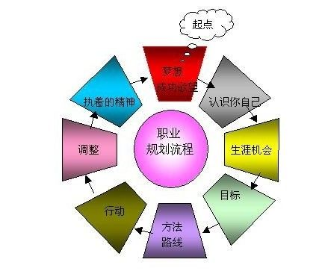

Slide 19
教学要点
6.职 业 成 功
职业成功是指一个人在职业活动中所累积起来的积极心理以及与工作相关的成果或成就。

Slide 20
职业成功有如下评价标准（9条）：
（1）财富标准 认为通过工作必须获得更
多的经济回报。
（2）晋升标准 认为职业成功就是晋升到组
织等级体系高层 或者在专业上达到更
高等级。
( 3 ) 安全标准 工作长期稳定，能够获得
职业的安全保障。

Slide 21
职业成功有如下评价标准（9条）：
（4）自主标准 强调职业成功就是在工作中自
主自由，对职业和工作有最大限度的控制权。
( 5 ) 创新标准 标新立异，能够创造出对社会有价
值的新的东西，做出其他人没有做过或没有
做成的事情。
( 6 ) 平衡标准 在工作、人际关系和自我发展三者
之间保持有意义的平衡，其核心是胜任工作、
自我满足、他人认同。

Slide 22
职业成功有如下评价标准（9条）：
( 7 ) 贡献标准 对社会、组织、家庭作
出贡献。在组织中、行业内、社会
上有足够的影响 力，能够改变他人
的心理和行为。
（8）影响力标准
( 9 ) 健 康 标准 在繁重工作的压力下依
然保持身心健康。

Slide 23
教学要点
职业成功有三要素：
目标：
目标就是理想，有大小、远近之分。职业理想是大目 标，要根植于实现中国梦宏
伟事业。要实现大目标，就要将 其规划为分阶段的小目标、近期目标。近期目标要有可操作性。
信心：
信心源自信念，可从近期、远期不同尺度理解。近期以现实条件为基础，远期则依
靠对党领导下实现中华民族伟大 复兴的信念。
行动：
行动涉及练就本领、勇于创新、艰苦奋斗、锤炼品格等多方面，是职业成功的关键。
要珍惜时间，尽快行动，否则 信心、目标都是空谈。

Slide 24
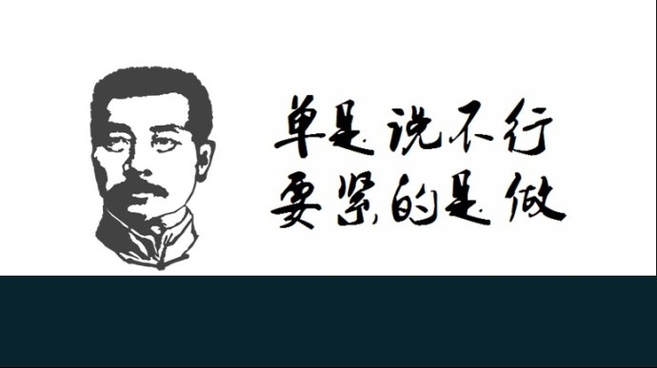

Slide 25


Slide 26

谢谢大家！

